Slide 1
Колонска дивертикулоза
Д-р.ИРЕНА ЕФТИМОВСКА РОГАЧ
одделение за
Гастроентерохепатологија
ГОБ “8 ми Септември”

Slide 2
ВОВЕД И ПРЕГЛЕД
Епидемилогија
Патофизиологија
Дивертикулозис
Колпликации
-Симптоматска ДД
-Дивертикулитис
-Дивертикулозен колит
-Дивертикуларно крварење
-Стриктури и обструкции
-Фистули
Менаџирање

Slide 3
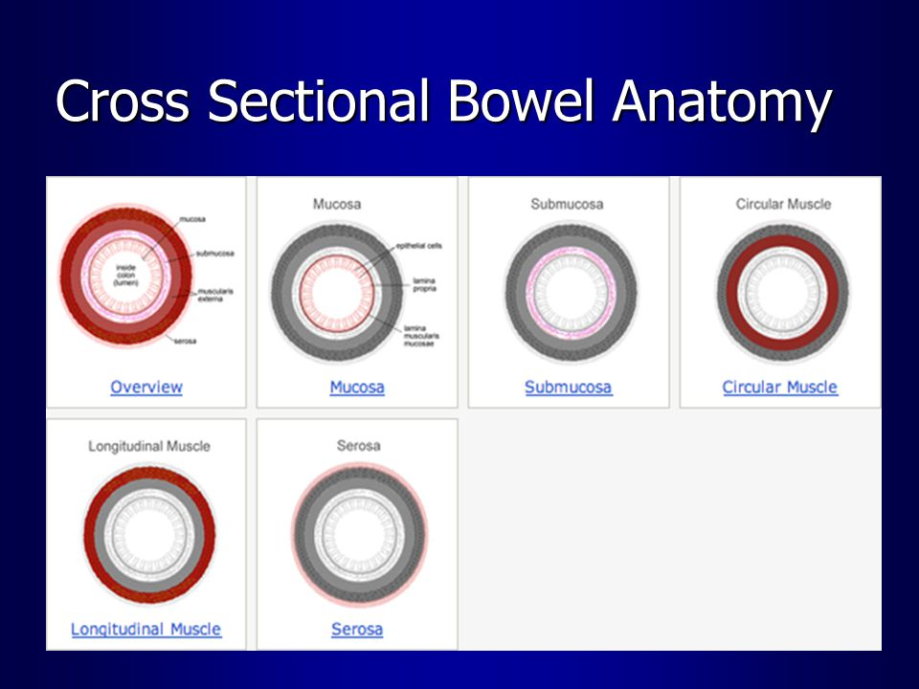
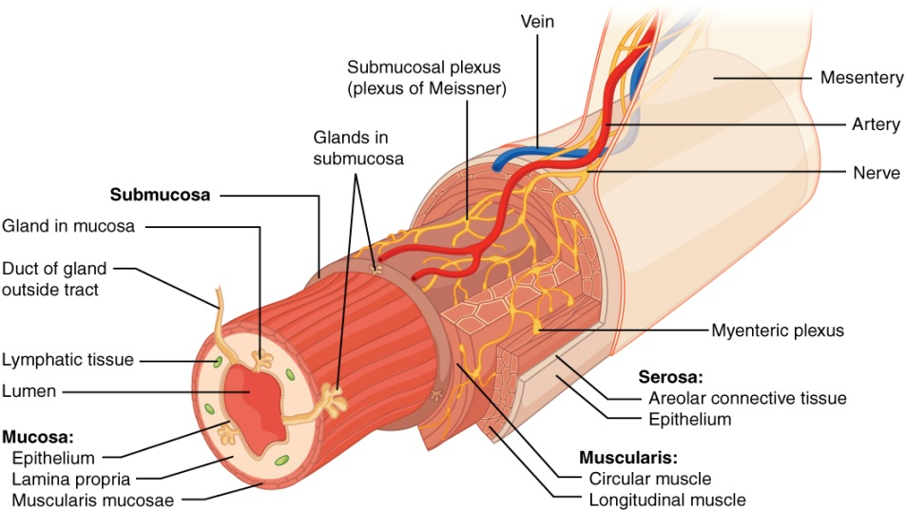
АНАТОМИЈА НА ДЕБЕЛО ЦРЕВО

Slide 4
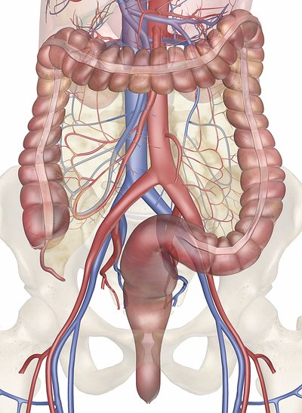
АНАТОМИЈА НА ДЕБЕЛО ЦРЕВО
АСЦЕНДЕНТЕН
КОЛОН
ТРАНСВЕРЗУМ
ДЕСЦЕНДЕТЕН КОЛОН
СИГМА
ЦЕКУМ
РЕКТУМ

Slide 5
ШТО Е ДИВЕРТИКУЛУМ?
Најчесто дивертикулите не се вистински дивертикулуми туку псевдодивертикулуми
Вистинскиот дивертикулум ги содржи сите слоеви на ѕидот на цревото (од мукоза до сероза) пр.конгениталаните дивертикулуми и тракционите
Псевдо – диветрикулум претставува локална хернија низ мускулниот слој (muscularis propria) покриен само со сероза

Slide 6
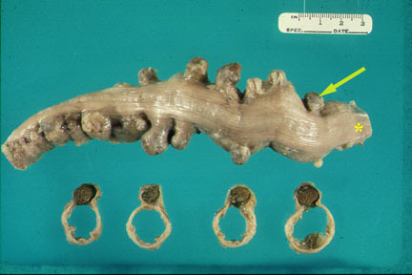
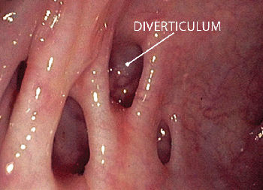
ДИВЕРТИКУЛОЗА
ПРИСУСТВО НА ДИВЕРТИКУЛУМИ ВО КОЛОНОТ

Slide 7
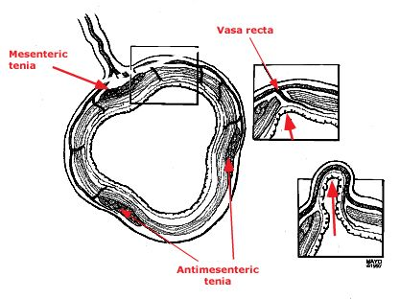
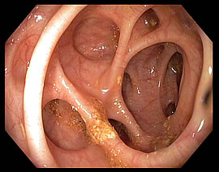
ПАТОФИЗИОЛОГИЈА
Дивертикулумите се развиваат на “слабите делови “од колонот. Особено , локални хернијации настануваат на местото каде vasa recta пенетрираат во ѕидот на цревото

Slide 8
ПАТОФИЗИОЛОГИЈА
КОНГЕНИТАЛНИ
СТЕКНАТИ - МУЛТИФАКТОРИЕЛНИ
-Mychosis – зголемена депозиција на колаген + еластин во цревото= скартување и задебелување=стеснување и зголемување на притисокот во луменот
-Хиперсегментирање – не – пропулзивна контракција на циркуларниот мускул во затворениот сегмент=го зголемува интрлуминалниот притисок=хернијација
-Законот на Laplace
-Структурни абнормалности на ѕидот – Ehlers Danlos,Marfran’s sy.
-Исхраната како фактор – “low fiber” – не е докажано , но силно сугестибилно води кон дивертикулоза
“Western diet”- е “low fiber” со висока преваленца за дивертикулоза
Наспроти исхранта во Африка која е богата со фибер флакна и превленцата за дивертикулоза е мала .

Slide 9
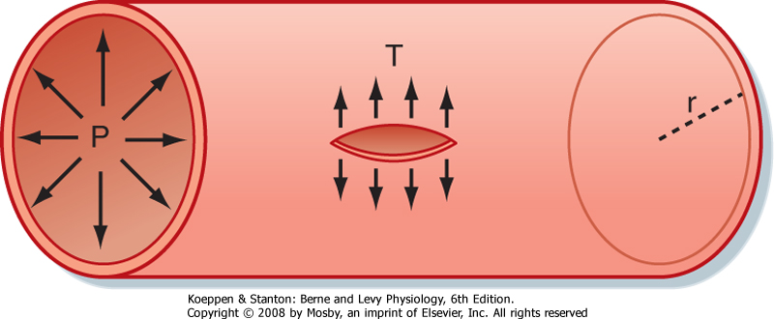
ПАТОФИЗИОЛОГИЈА Закон на LAPLACE
Закон на Laplace : P=kT/R
Притисокот P= kT/R
Сигмоидниот колон има мал дијаметар што резултира со зона со највисок притисок

Slide 10
ЕПИДЕМИОЛОГИЈА
ПРЕВАЛЕНЦА
Возраст
< од 10% на возраст под 40 години
> од 50 до 66% на возраст повеќе од 80 години
Пол /превленцата зависи од возраста
М>>F возраст помала од 40 год
M>F возраст 40-50 год
F>M возраст 50-70 год
F>>M возраст над 70 год
Географска дистрибуција
Западните земји – висока преваленца
Азија и Африка – ниска преваленца

Slide 11
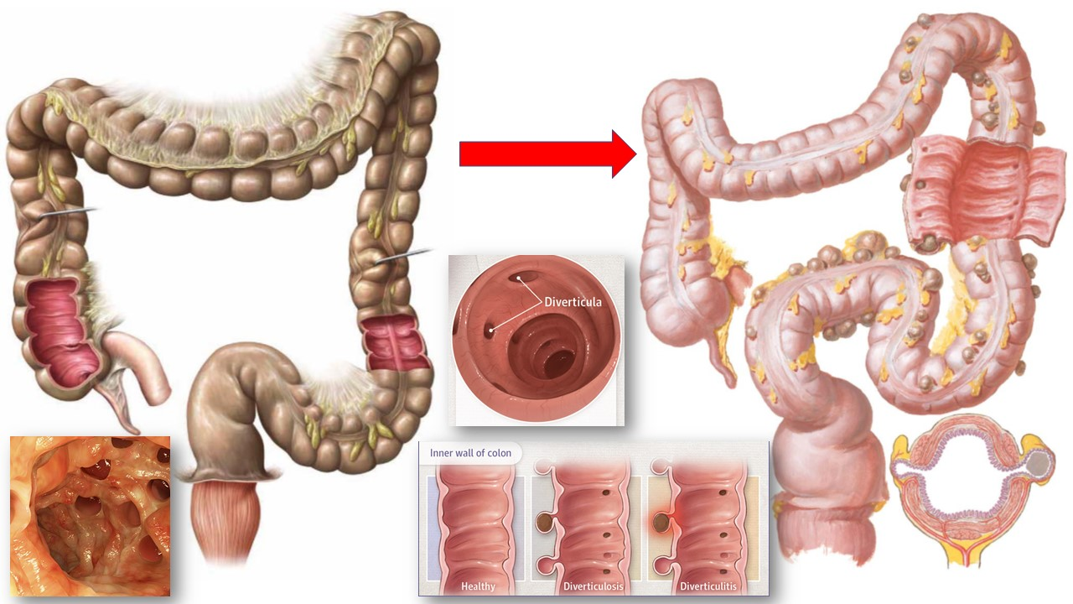

Slide 12
Дистрибуција на дивертикулите вдолж колонот варира зависно од географската локација
“Западните земји” – Северна Америка , Европа , Австарлија) предоминантно имаат левострана дивертикулоза
- 95% се во сигмоидниот колон
- 35 % можат да имаат дивертикули и проксимално
- 4 % имаат само десно страно дивертикули

Slide 13
Во Азија и Африка дивертикулите значително се поретки и се продоминантно деснострани
- преваленца <од 2%
- во Јапонија 70 % од дивертикулумите се во десниот колон

Slide 14
“Животниот стил” асоциран со дивертикулозата
Исхрана сиромашна со влакна “low fiber”
дивертикулоза
Не е докажано во сите студии , но е високо сугестибилно
Исхраната во западните земји е сиромашна со влакна и имаат висока преваленца
Наспроти Африканската исхрана е богата со влакна и тамо преваленцата е ниска.

Slide 15
“Животниот стил” асоциран со дивертикулозата
Обезноста е асоцирана со дивертикулоза -особено кај мажи под 40 години
Недостаток на физичка активност

Slide 16
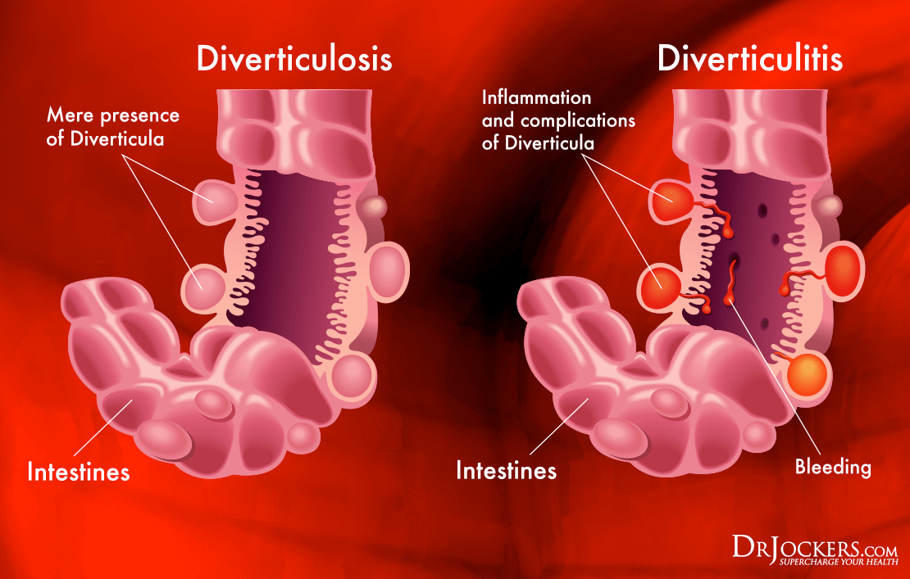
Природен тек на дивертикулозата
ДИВЕРТИКУЛОЗА
Асимптоматска
70%
Дивертикулозно крварење
5-15%
Дивертикулитис
15-25%
Обичен
75%
Комплициран
25%
Абсцес
Обструкција
Перфорација
Фистула

Slide 17
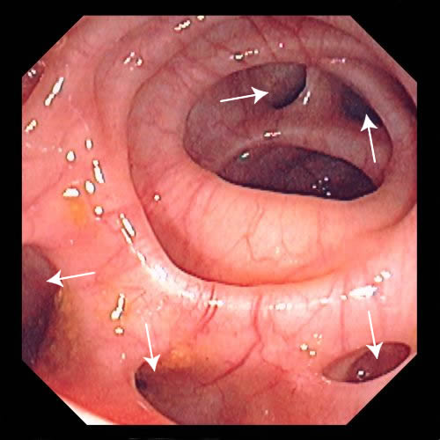
Вообичаено дивертикулозата е случаен наод за време на колоноскопија

Slide 18
НЕКОМПЛИЦИРАНА ДИВЕРТИКУЛОЗА
Таа е “асимптоматска”
Многу мал број од пациентите ке се пожаалат на грчеви, подуваност, иреугаларни цревни дивжења,столица со мал калибар.
Најновите студии нотираат неправилности во моталитетот на цревото кај пациентите со “симптоматска “ некомплицирана дивертикулоза

Slide 19
НЕКОМПЛИЦИРАНА ДИВЕРТИКУЛОЗА - ТРЕТМАН
Терапија – не треба
Препораката е “high fiber diet” за профилакса од дивертикулитис
“Dietary Guidelines for Americans”, 2015-2020 препораката е на дневен внес од 2000 калории 28 грама “fiber”
- “ fiber”( влакна) - не сварениот дел од храната – помага столицата да биде мека и непречено да се движи низ дебелото црево)
- не влијае – не спречува појава на дивертикулуми

Slide 20


Slide 21
ДИВЕРТИКУЛИТИС
Инфламација на дивертикулумите
Најчеста компликација на дивертикулозата
Се јавува кај 10-20 % од пациентите со дивертикулоза
Најчесто на возраст од 60 – 70 години.

Slide 22
ПАТОФИЗИЛОГИЈА НА ДИВЕРТИКУЛИТИСОТ
Зголемениот интралуминален притисок
Ерозија на ѕидот на дивертикулумот
Инфламација
Фокална некроза
Перфорација
Обично инфламацијата е лесна и микроперфорацијата е покриена со периколичното масно ткиво и мезентериумот.

Slide 23
ПАТОФИЗИЛОГИЈА НА ДИВЕРТИКУЛИТИСОТ
дивертикулитис
Обичен 75%
абсцес
Комплициран 25%
фистула
Перфорација и перитонитис
Цревна обструкција

Slide 24
Дијагноза на дивертикулитисот
Клиничка презентација
-Абдоминална болка- најчесто лево страна +/- знаци на перитонитис, температура, констипација>дијареја, гадење +/- повраќање, дизуриа
Лабораторија – неутрофилна леукоцитоза, ЦРП покачено
Imaging- контрастна абдоминална КТ
Ендоскопија – контраиндицирана!

Slide 25
Дијагноза на дивертикулитисот
Дијагноза
Абдоминална болка+леукоцитоза+ типични КТ наоди
Диференцијална дијагноза
-ГЕ – (апендицит, инфективно заболување, ИБД)
-Гинеколошки – (аднексит,екстраутерина бременост)
-Уролошки – (цистит, пиелонефрит, уретеролитијаза)

Slide 26
Дијагноза на дивертикулитисот
Абдоминалната болка е од типот на “крешчендо”- секој ден е се посилна
Болката е константна
Вообичаено болката претходи неколку дена пред појавата на температура
Температура (не многу висока) се јавува кај 75% до 100% од случаите

Slide 27
Дијагноза на дивертикулитисот
Физикален наод
- Болна осетливост во лев долен абдоминален квадрант
- Вообичаено со среден интензитет без знаци за перитонит
-Палпабилна болна маса во 20 % од случаите
- Rebound осетливост сугерира слободна перфорација и перитонитис

Slide 28
Рентгенолошки иследувања
-Заради исклучување на други акутни состојби во абдоменот
-Дифернцирање на тежината на дивертикулитисот (компликации)

Slide 29
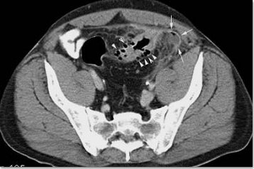
КТ на абдомен- дивертикулитис

Slide 30
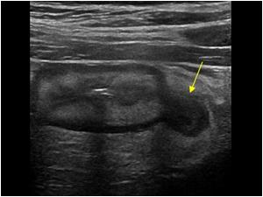
Ултразвук на абдомен - дивертикулитис

Slide 31
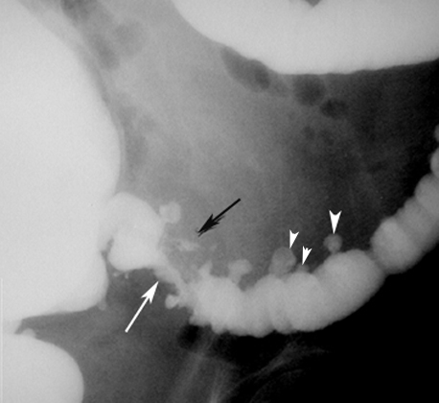

Slide 32
Дивертикулитис – третман
Лесен – некомплициран двертикутит (Hinchey 0-1a)
- Не е индицирана хоспитализација
- Течна исхрана до престанок на болката
- Антибиотици не се индицирани
- Препарти на 5АСА – можна опција

Slide 33
AGA Gudeline – во менаџирање на дивертулитисот
American Gastroenterological Association Institute Guideline on the Management of Acute Diverticulitis
Neil Stollman,1 Walter Smalley,2,3 Ikuo Hirano,4 and AGA Institute Clinical Guidelines Committee 1
Alta Bates Summit Medical Center, Oakland, California; 2 Department of Medicine, Division of Gastroenterology, Hepatology, and Nutrition, Vanderbilt University School of Medicine; 3 VA Tennessee Valley Healthcare System, Nashville, Tennessee; and 4 Division of Gastroenterology, Northwestern University Feinberg School of Medicine, Chicago, Illinois
The AGA suggests that antibiotics should be used selectively, rather than routinely, in patients with acute uncomplicated diverticulitis.
(Conditional recommendation, low quality of evidence).

Slide 34
AGA Gudeline – во менаџирање на дивертулитисот
The AGA suggests that colonoscopy be performed after resolution of acute diverticulitis in appropriate candidates to exclude the misdiagnosis of a colonic neoplasm if a high-quality examination of the colon has not been recently performed. (Conditional recommendation, low quality of evidence).
The AGA suggests against elective colonic resection in patients with an initial episode of acute uncomplicated diverticulitis. The decision to perform elective prophylactic colonic resection in this setting should be individualized. (Conditional recommendation, very-low quality of evidence).
The AGA suggests advising patients with a history of diverticulitis to avoid the use of nonaspirin NSAIDs if possible. (Conditional recommendation, very-low quality of evidence).

Slide 35
AGA Gudeline – во менаџирање на дивертулитисот
The AGA suggests a fiber-rich diet or fiber supplementation in patients with a history of acute diverticulitis. (Conditional recommendation, very low quality of evidence).
The AGA suggests against routinely advising patients with a history of acute diverticulitis to avoid consumption of nuts and popcorn. (Conditional recommendation, very-low quality of evidence).
The AGA recommends against the use of mesalamine after acute uncomplicated diverticulitis. (Strong recommendation, moderate quality of evidence).
The AGA suggests against the use of rifaximin after acute uncomplicated diverticulitis. (Conditional recommendation, very-low quality of evidence).
The AGA suggests against the use of probiotics after acute uncomplicated diverticulitis. (Conditional recommendation, very low quality of evidence).

Slide 36
Прогноза
Втора атака
-Ризикот о повторување на атаката е висок (>50%)
-Некои студии сугерираат поголема стапка на компликаци (60%) при втората атака и зголемена стапка на морталитет
После втората атака елективна хирургија

Slide 37
КОМПЛИЦИРАН ДИВЕРТИКУЛИТИС
Комплициран дивертикулитис
абсцес
фистула
Перфорација
и перитонитис
Цревна обструкција

Slide 38
Hinchey класификација на дивертикулитис
Степен | карактеристики
0 | Акутен некомплициран
I-IV | Акутен комплициран
Ia | Периколично воспаление , флегмона
Ib | Периколичен абсцес
II | Пелвичен или далечен абсцес
III | Пурулентен перитонитис
IV | Фекален перитонитис

Slide 39
КОМПЛИЦИРАН ДИВЕРТИКУЛИТИС
Абсцес
-Се јавува кај 16 % од пациентите со акутен дивертикулитис
-Перкутана дренажа следена со оперативен третман кај 60-80% од пациентите

Slide 40
КОМПЛИЦИРАН ДИВЕРТИКУЛИТИС абсцеси
Малите абсцеси кој се премали за перкутана дренажа (<1cm) се лекуваат само со антибиотици
Овие пациенти се третираат како некомплициран дивертикулитис и може да не биде потребна хирургија.

Slide 41
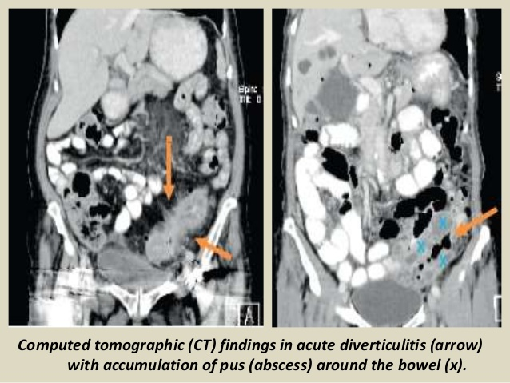

Slide 42
КОМПЛИЦИРАН ДИВЕРТИКУЛИТИС перитонитис
Перитонитис
-Ресусцитација
-Антибиотици
-Ургентна експлорација
Смртноста од пурулентниот перитонитис е околу
6 % , од фекалниот перитонитис околу 36 %

Slide 43
КОМПЛИЦИРАН ДИВЕРТИКУЛИТИС фистули
Фистула
Пасажа на гас столица во органот кој е засегнат
Коловезикална фистула
- Пнеуматурија, фекалурија, дизурија
- Пациетите можат да имаат пролив и пасажа на урина низ ректумот

Slide 44
КОМПЛИЦИРАН ДИВЕРТИКУЛИТИС фистули
Дијагноза
Компјутерска Томографија – задебелен ѕид на мочниот меур со припоен колонски дивертикулум и присуство на воздух
Бариум клизма- директна визуелизација на фистулата ( 20 – 26% од случаите)
Цистограм – може да биде од помош
Флексибилна колонскопија

Slide 45
КОМПЛИЦИРАН ДИВЕРТИКУЛИТИС фистули
Хирургија
Ресекција на засегнатиот дел од колонот( потеклото на фистулата)
Самата фистула да се прекине
Затворање со сутура кај поголеми дефекти

Slide 46
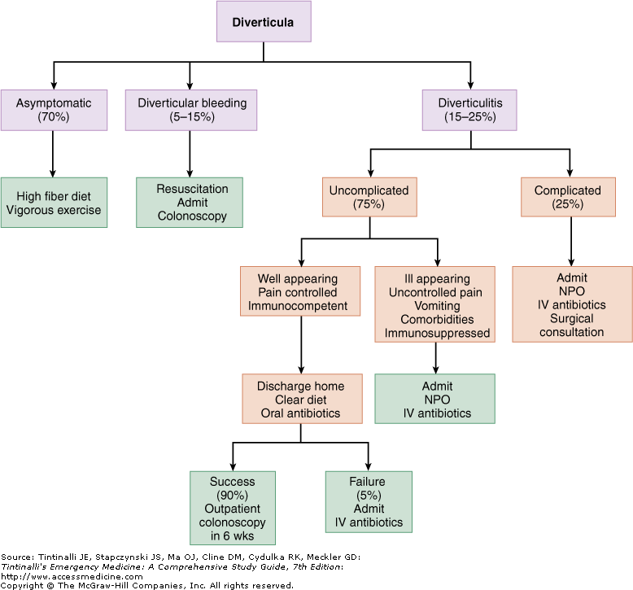
Алгоритам во третманот на дивертикулозата

Slide 47
Дивертикулозно крварење
Најчеста причина за масивна хематохезија
Кај 15% од пациентите со дивертикулитис ќе се јави крварење
75% од дивертикулозните крварења ќе сопрат спонтано без интервенција

Slide 48
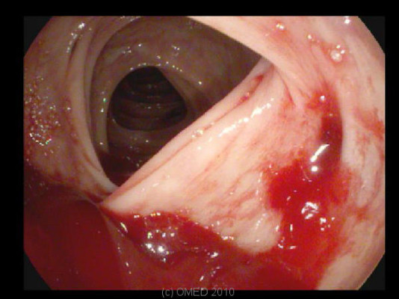
Дивертикулозно крварење

Slide 49
Дивертикулозно крварење - патофизиологија
Дивертикулумот хернифицира на местото на vasa recta
Со време крвниот сад е обвиткан во сводот на дивертикулумот раздвоен само со мукозата
Со време слабее ѕидот на крвниот сад и тој ќе руптурира и ќе прокрвари

Slide 50
Дивертикулозно крварење- симптоми
Најчести симптоми се надуваност и пролив без значајна абдоминална болка
Безболна хематохезија
Стартувај – “stop pattern”

Slide 51
Дивертикулозно крварење- менаџирање
Ресусцитација
Локализација
Супортивна терапија со крвни продукти

Slide 52
Дивертикулозно крварење- локализација
Десниот колон е најчесто извор на дивертикулозното крварење
Можни причини
-Во десниот колон дивертикулумите имаат поширок врат и свод изложувајќи ги vasa recta на поголема изложеност на траума
-Ѕидот на десниот колон е по тенок

Slide 53
Дивертикулозно крварење - локализација
локализација
колоноскопија
Скен со маркирани Ерц
ангиографија

Slide 54
Дивертикулозно крварење- локализација
КОЛОНОСКОПИЈА
Може да го локализира местото на крварењето
Дава можност за евентуална интервенција – со цел запирање на крварењето – каутеризација, клипсирање..
Најчесто е лимитирана заради масивно крварење кое го прави непрегледен луменот на цревото ИЛИ отсуство на активно крварење со исполнетост на дивертикулумите со коагулуми

Slide 55
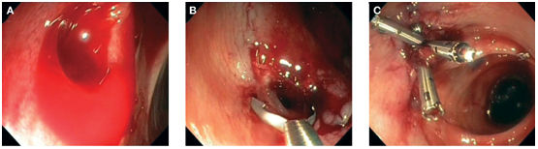
клипсирање

Slide 56
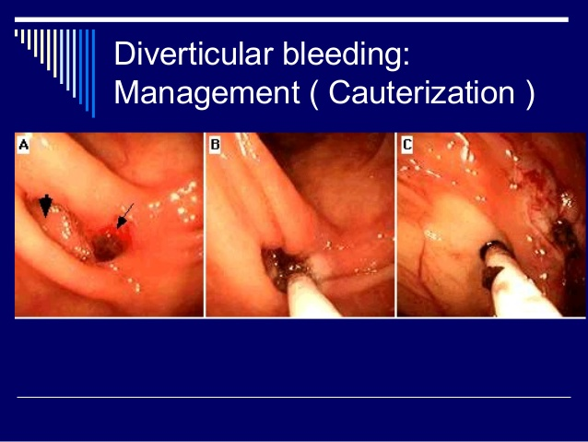
каутеризација

Slide 57
Дивертикулозно крварење- локализација
СКЕН СО МАРКИРАНИ ЕРИТРОЦИТИ
Може да го локализира изворот на крварењето
97% сензитивност
83% специфичност
Може да детектира крварење со брзина од 0,1 мл/мин
Најчесто не е од посебна помош

Slide 58
Дивертикулозно крварење- локализација
АНГИОГРАФИЈА
Прецизна локализација
30-47% сензитивност
100% специфичност
Потребно е масивно крварење
Нуди тераписка можност – емболизација, вазопресин
20% ризик од инфаркт на црево

Slide 59
Дивертикулозно крварење- хирургија
Сегментна ресекција
доколку местото на крварење се локализира
Постои можност од рекрварење со стапка до 14%
Субтотална колектомија
Нема можност за рекрварење (0%)
Висока стапка на морбидитет (37%)
Висока стапка на смртност (11-33%)

Slide 60
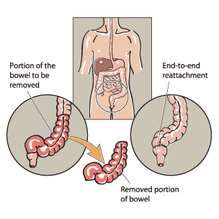
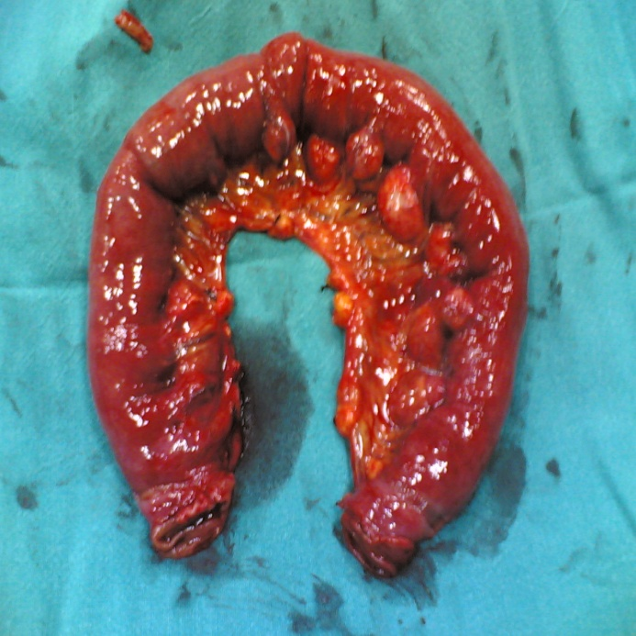

Slide 61

Б Л А Г О Д А Р А М

